Slide 1

青島中和恒安国際貿易有限公司
海外労務派遣 | 日本技能実習生派遣
対外労務合作経営資格企業 | 青島市対外経済企業協会会員

Slide 2

目録
1
会社概要
4
メリット1：募集状況
2：基本素質のテスト
3：家庭訪問
4：日本語トレーニング
5：駐在管理
6：駐在実績
2
会社資格証明書
3
実習生選抜の流れ

Slide 3
01
会社概要
弊社内部管理制度が厳格で、国家ISO9001:2008国際品質管理体系認証を受け、資格を手に入ることができました。青島市対外労務合作企業協会会員です。
Notes:
第一PPT,www.1ppt.com

Slide 4
弊社青島中和恒安国際貿易有限公司は商務部に批准された対外労務合作経営資格を持ち、実習生派遣の専門会社です。弊社は主に日本、韓国へ各種の労務人員を派遣します。弊社内部管理制度が厳格で、国家ISO9001:2008国際品質管理体系認証を受け、資格を手に入ることができました。青島市対外労務合作企業協会会員です。
弊社は成立以来、今までに日本の愛知県、岐阜県、岡山県、三重県、静岡県、冨山県などの受け入れ企業に2000名以上の実習生を派遣しました。職種範囲は機械加工、機械検査、工業包装、金属プレス加工、プラスチック成形、裁縫、食品加工などです。弊社の確実な合作と厳格な管理は日本のお客様と実習生から高い評価を受けました。
青島は世界ビールの都市、世界ヨットの都市と呼ばれて、中国の新たな大都市です。
景色が美しい、交通状況は便利で、現在、名古屋・大阪・東京・福岡までの直行便があります。

Slide 5
02
会社資格証明書
Notes:
第一PPT,www.1ppt.com

Slide 6
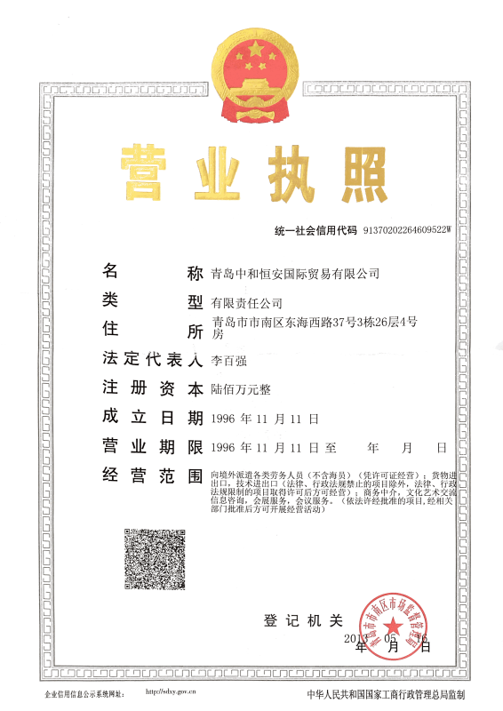
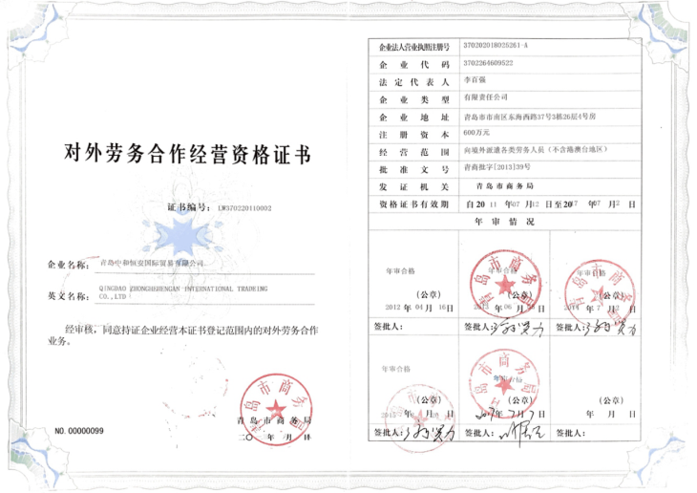
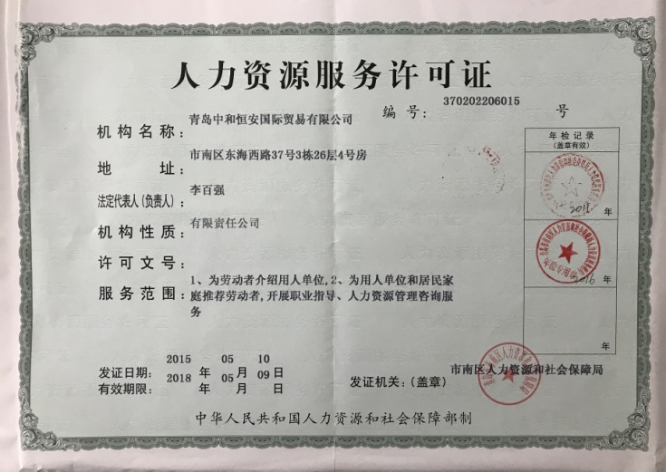

Slide 7
03
実習生選抜の流れ
人員募集 | 基本素質のテスト | 家庭訪問 |健康診断 | 初期面接 |企業面接
Notes:
第一PPT,www.1ppt.com

Slide 8
人員募集
01
企業面接
06
基本素質のテスト
02
初期面接
05
03
04
家庭訪問
健康診断

Slide 9
メリット１ | 募集状況
理念：管理しやすい、信用、人気。
管理しやすいため、弊社は成立以来、山東省内、或いは青島から300キロメートルの間の地域の実習生を募集しております。長い間の穏やかな合作し、経営して、現地にて信用があり、面接希望者が十分います。
山東省で実習生を選抜する基地を20個余り有しております。それに、科学的で有効な実習生管理制度を整っています。弊社は面接前の募集、合格後の教育と入国後の管理が全面的にできて、受け入れ企業に優秀な技術人材を提供することを確保致します。
山東省の人間は儒家文化の薫陶を受けて、大部分の人間は誠実、勤勉な品質があります。特に実習生として良好な評価を褒められます。

Slide 10
メリット２：基本素質のテスト
理念：慎み深い、力持ち、器用
筆記テスト：
計算（たし算、引き算、かけ算、割り算、各２分間ずつ、）
図形（３分間、同じ図形を探して、目的は同じものを短い時間で検索できるか
どうか確認します。）
作文（日本に行く目的のテーマ）
クリペリン検査（生産性を確認します）
また、お客様のご要望によって独自なテストも応じます。
家庭訪問状況・健康診断結果・テスト成績を合わせて、面接条件に合わない応募者をキャンセルして、企業様の面接に参加できます。

Slide 11
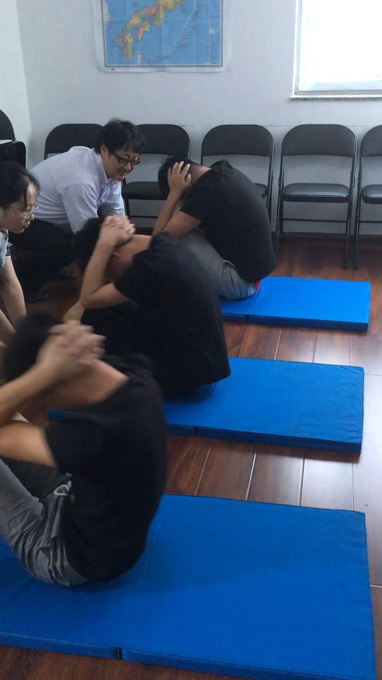
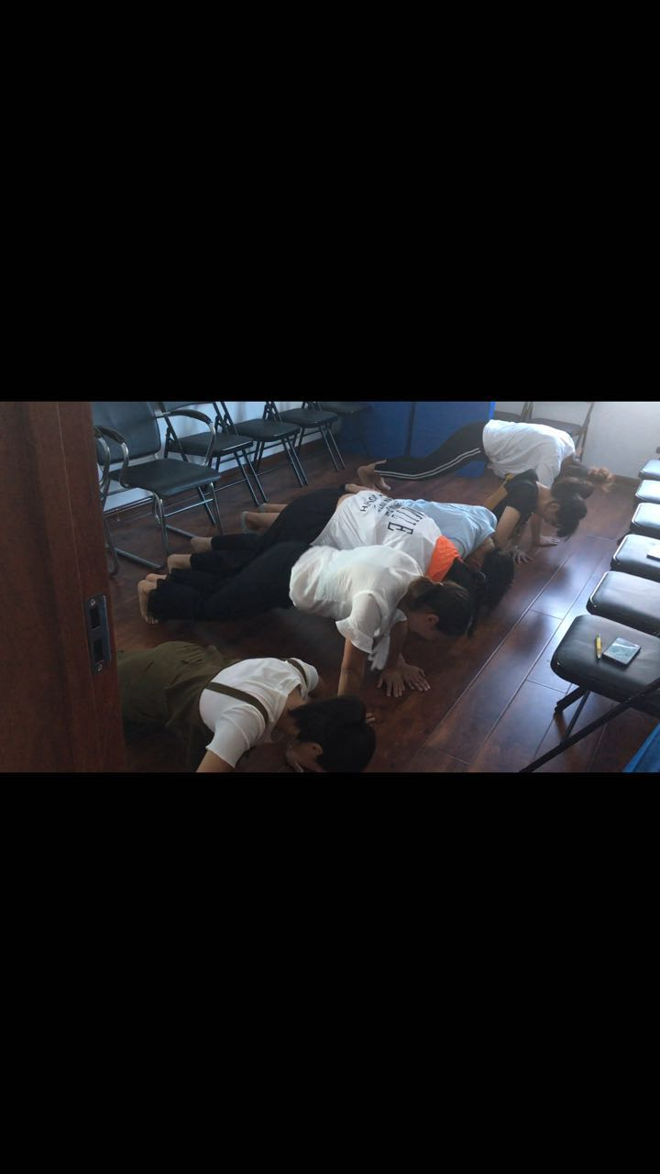
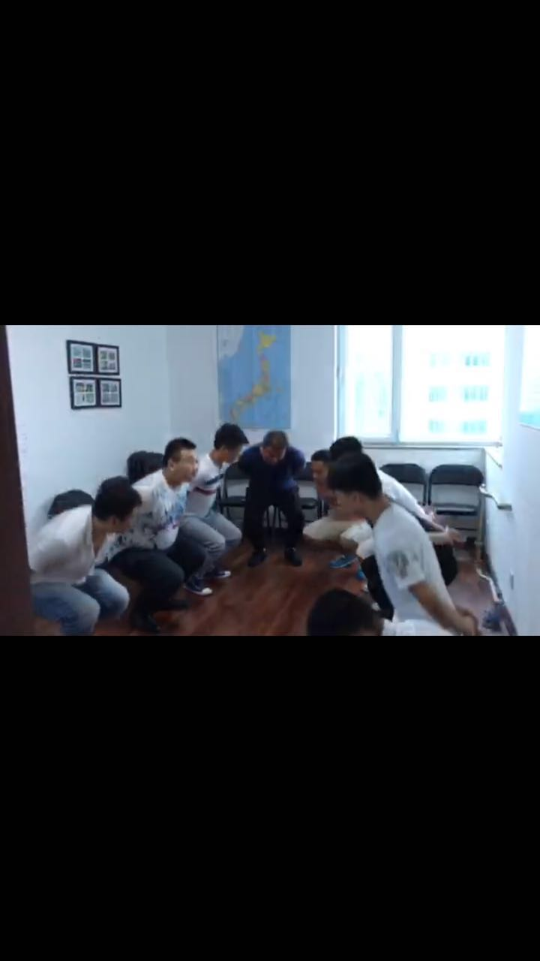
基本素質のテスト
体力テスト（腕立て伏せ、腹筋、スクワット）

Slide 12
メリット3：家庭訪問
理念：全面、了解、支持
弊社の社員は面接前に応募者の実家に訪ねて、家族の態度と家庭情況を調べて、提出した資料の真実性を確認します。実習生は家族が家庭訪問調査表にサインした後、面接受けることができます。
家庭訪問を通して、家族皆の健康状況、構成状況、性格状況を確認して面接受けることができます。
例えば、両親が病気があって、子供が日本に行っても安心に仕事できない可能性があります。
健康診断：面接前、現地の市立病院に健康診断で合格する必要になります。
特に色弱、弱視、肝炎などの検出

Slide 13
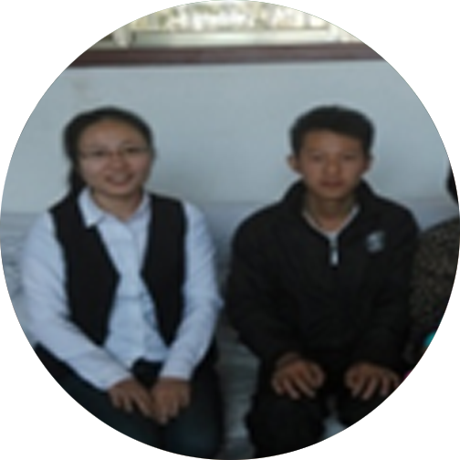

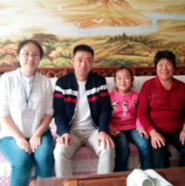
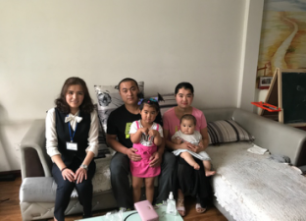
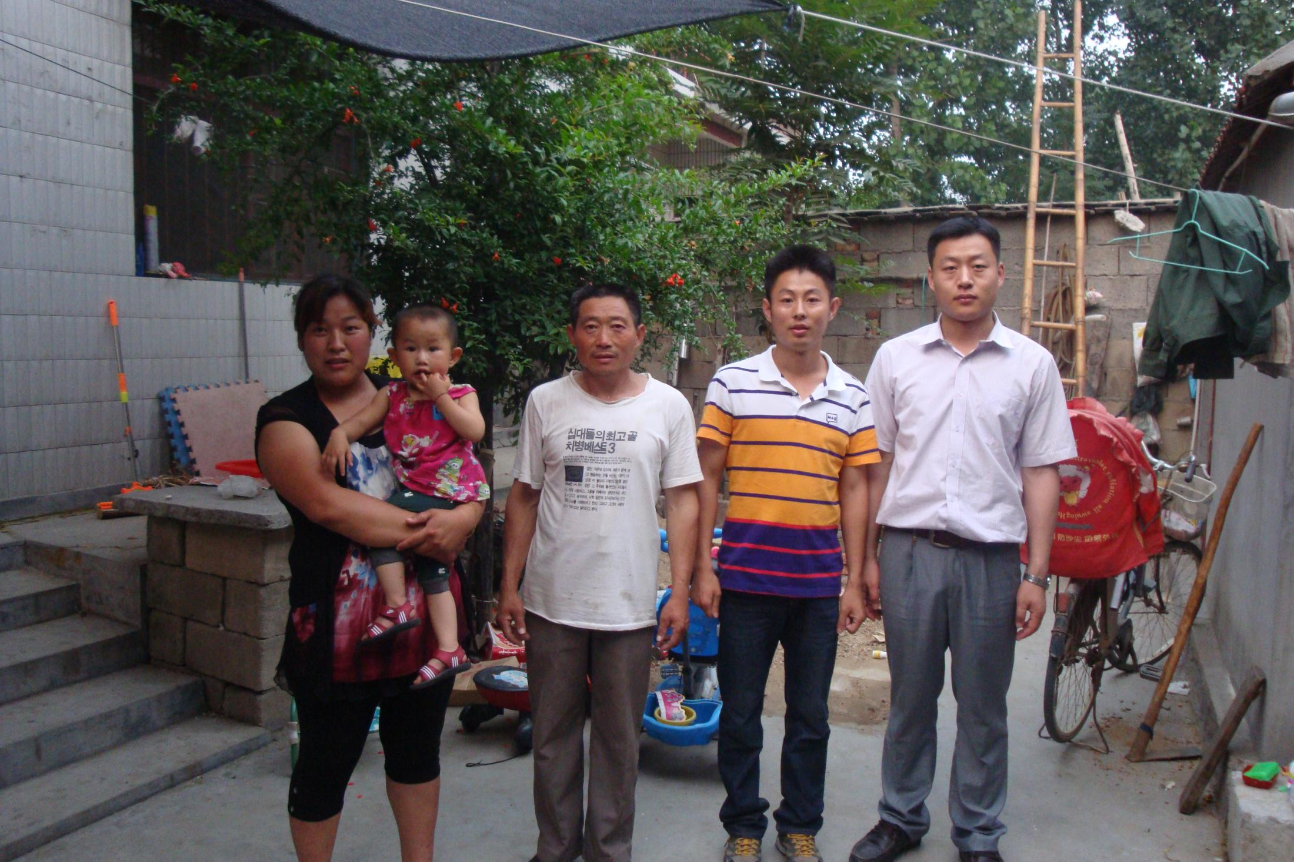

家庭訪問

Slide 14
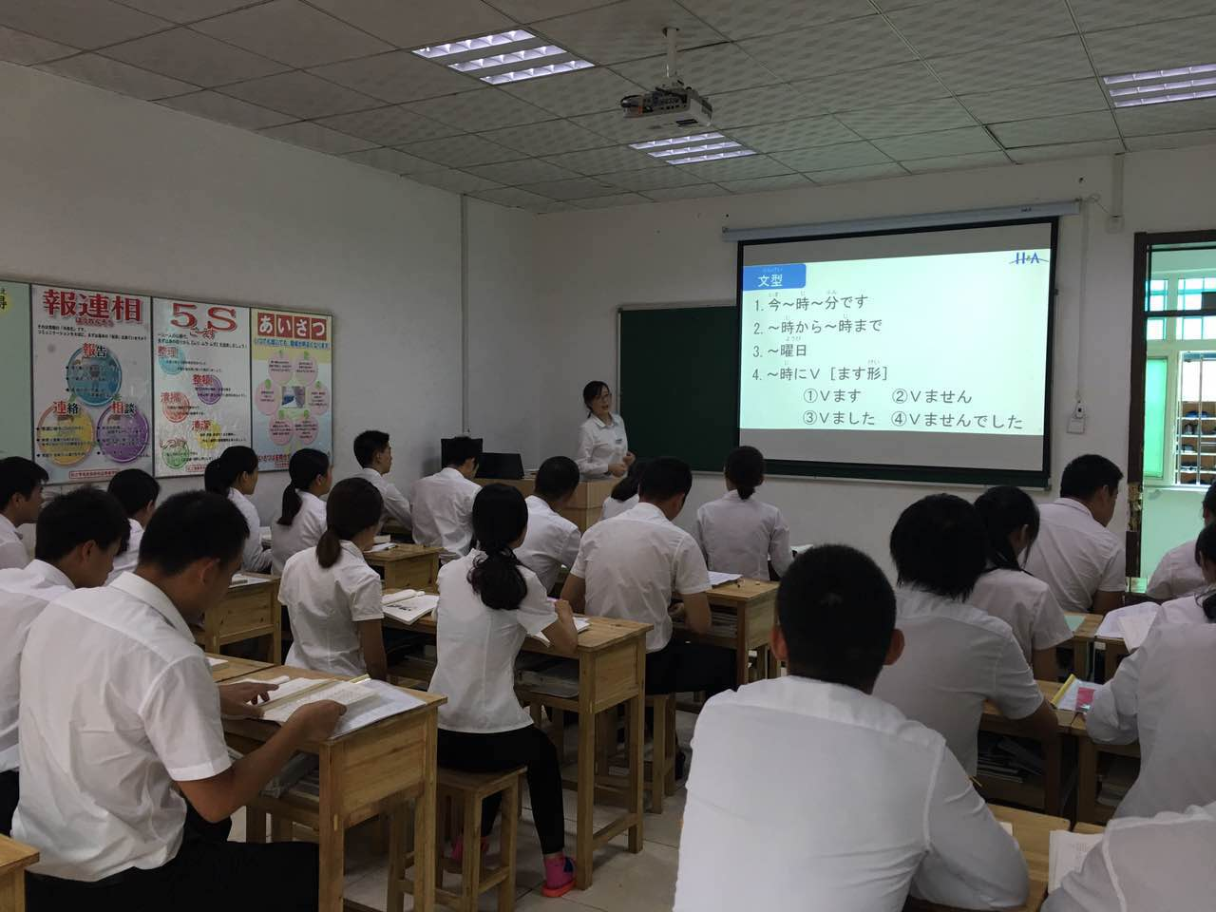
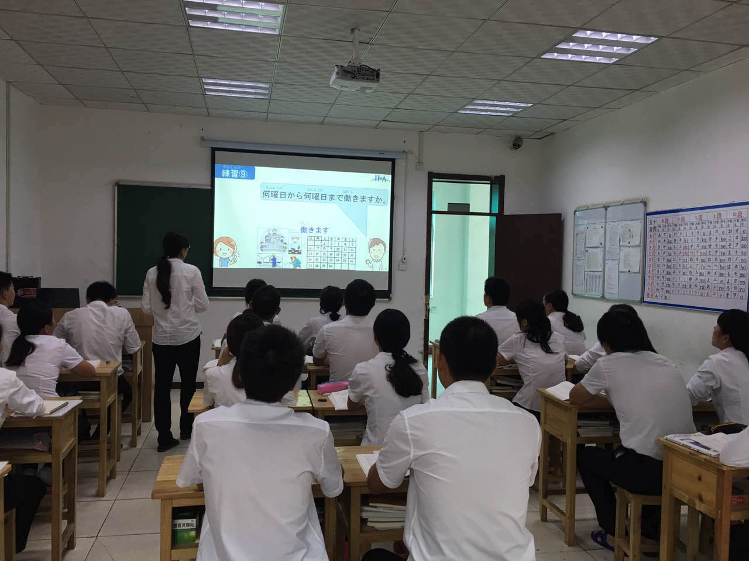
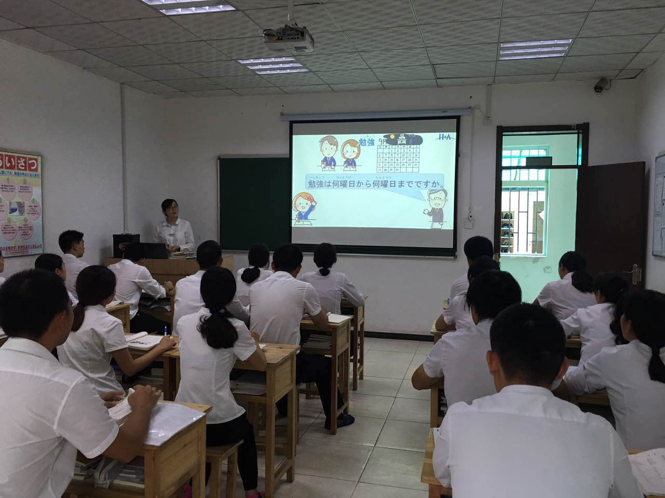
メリット4：日本語トレーニング
理念：自己励み、集団生活、5Ｓ
実習生の研修センターが青島李沧区にあり、建築面積1200平方メートル、研修センター内施設、設備を揃って、食堂、寮、浴室、運動場、卓球台、音声教室などあります。日本人教師が2人います。独自なパワーポイント教材を導入して授業します。教師達N1のレベルを持って、主な責任者は在日実習経験が充実あります。
研修センターに入校すると企業に配属したと同じ、閉鎖的な管理方法で、日曜日しか出かけません、簡単に休みを取れません、厳しく管理します。
トレーニング期間中、毎週のテスト成績、生活状況などを組合に報告します。
全額奨学金制度を設立して（通過率80％）、在校実習生の日本語勉強と日常表現を積極させます。
トレーニングの間、実習生に日本と同じ生活環境を提供して、日本の生活習慣を作るために、日本語勉強、日本のマナー、日本の風習、実習制度など教えます、受け入れ企業によって、就業規則、専門用語など教えます、日本に行ったら短時間で実習生活を適応できる目的が達して、受け入れ企業の好評をされています。

Slide 15
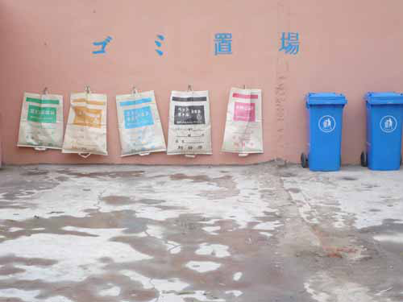
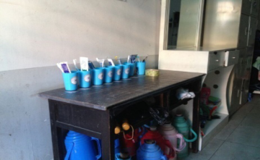
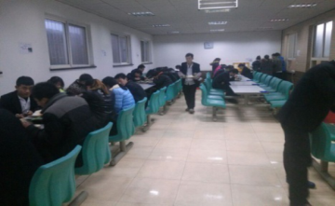
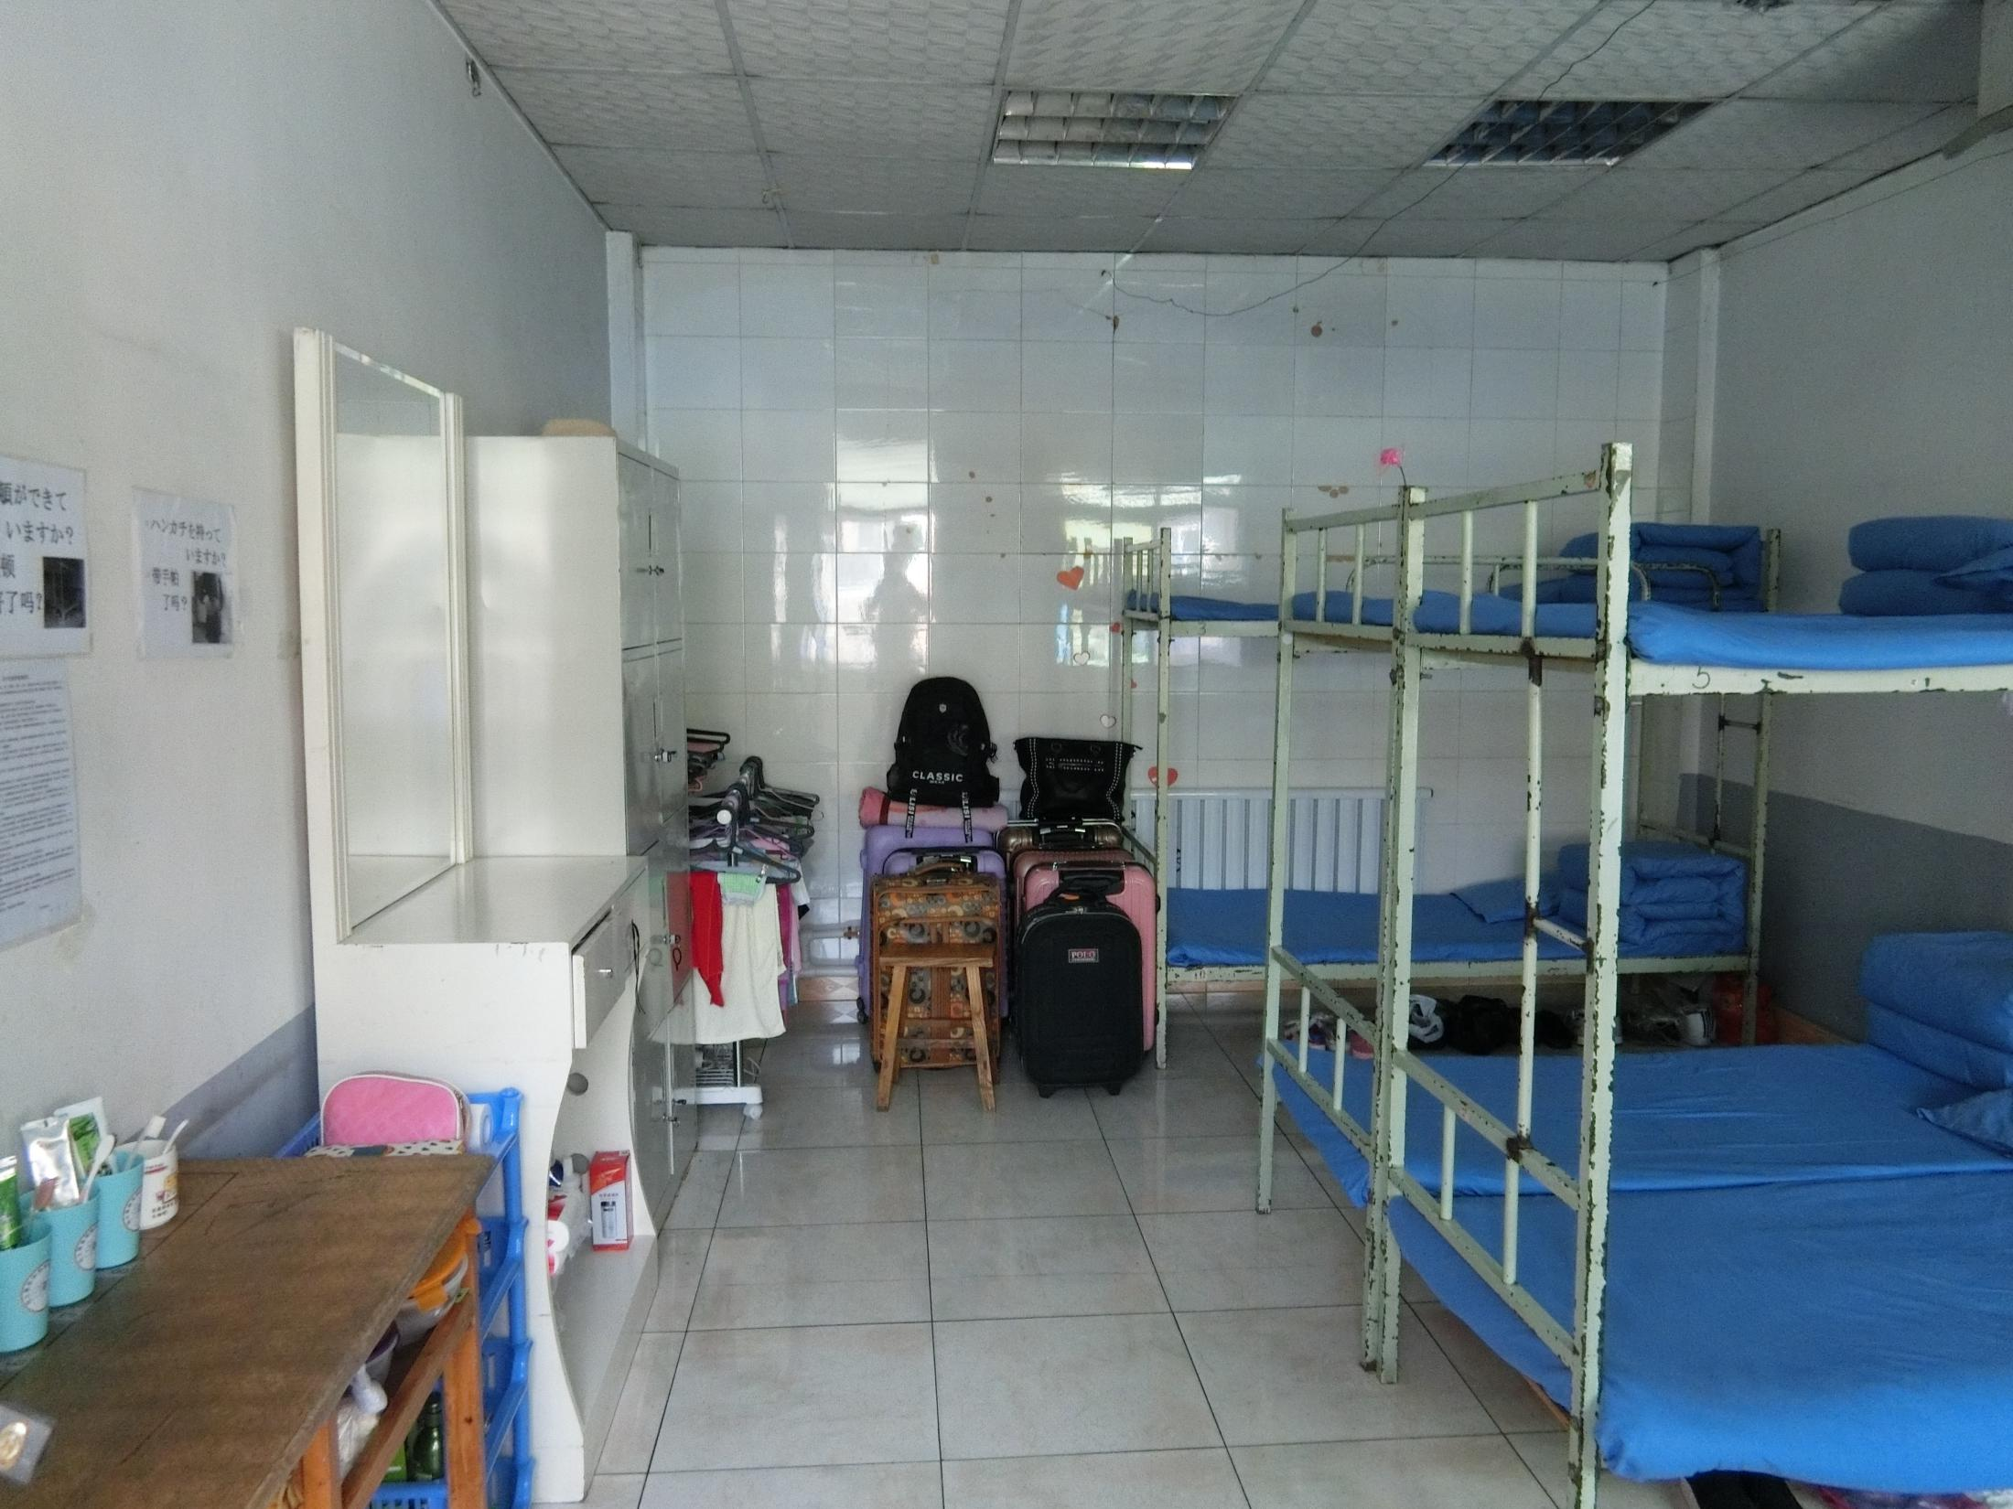
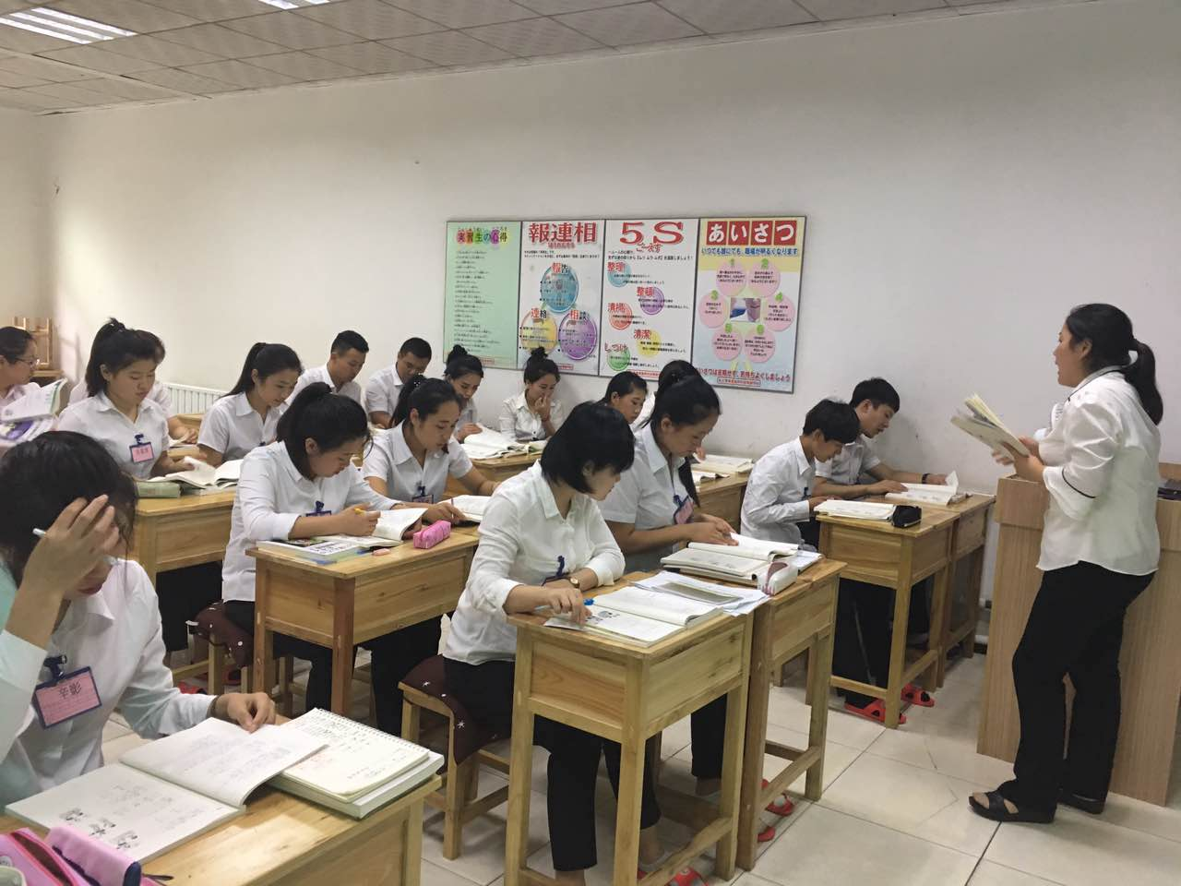
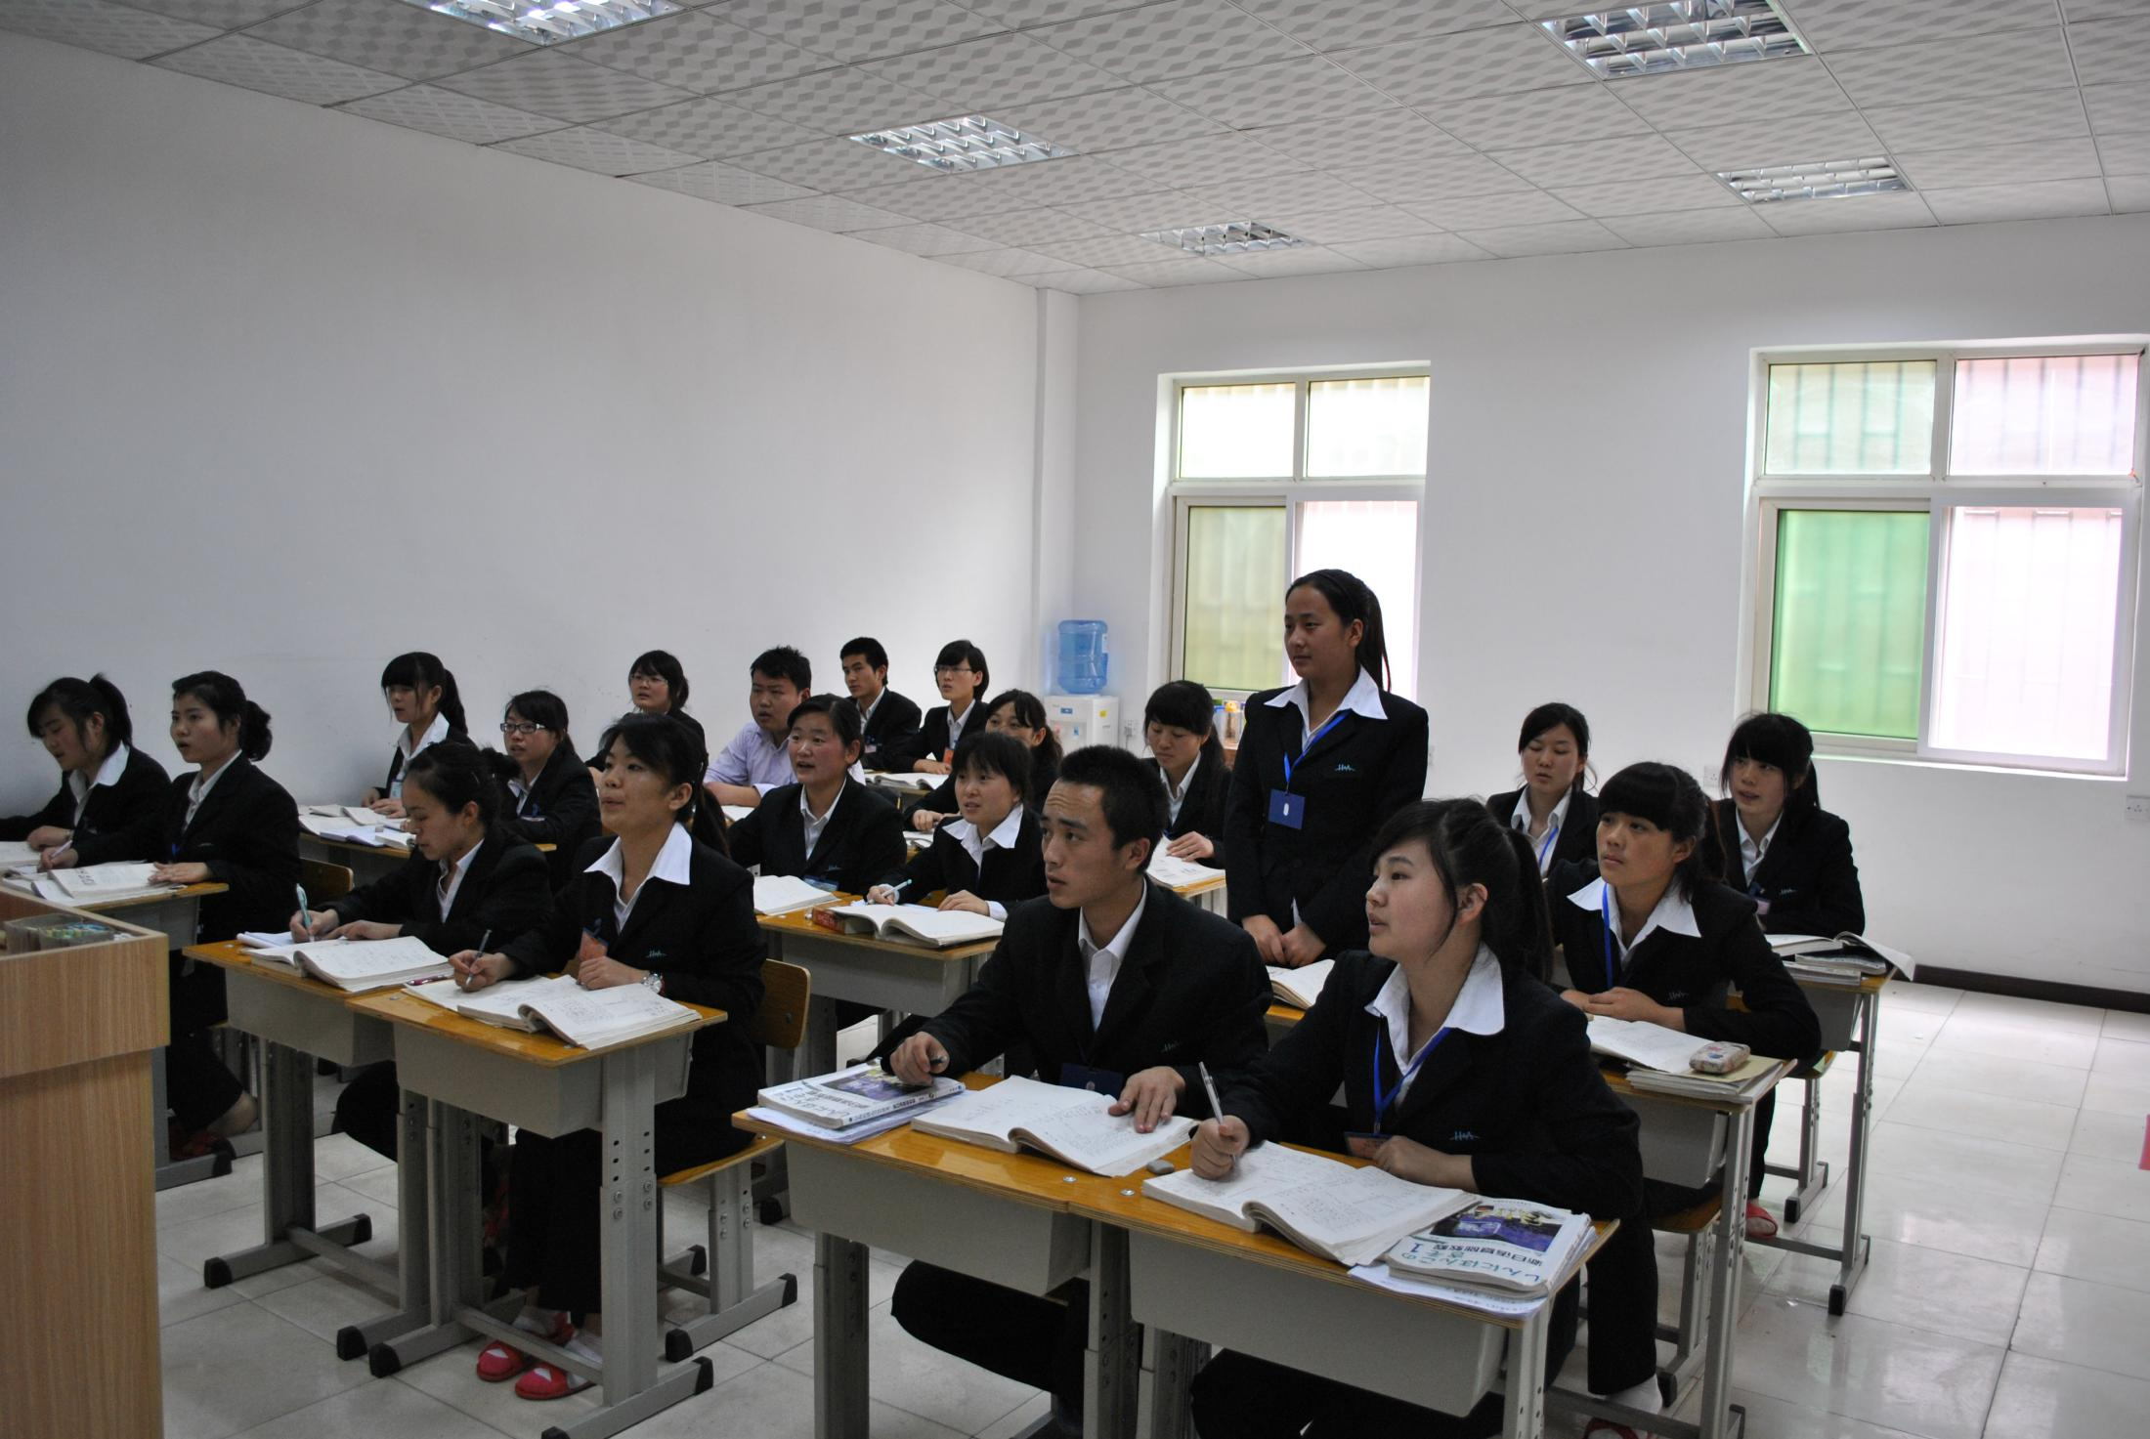
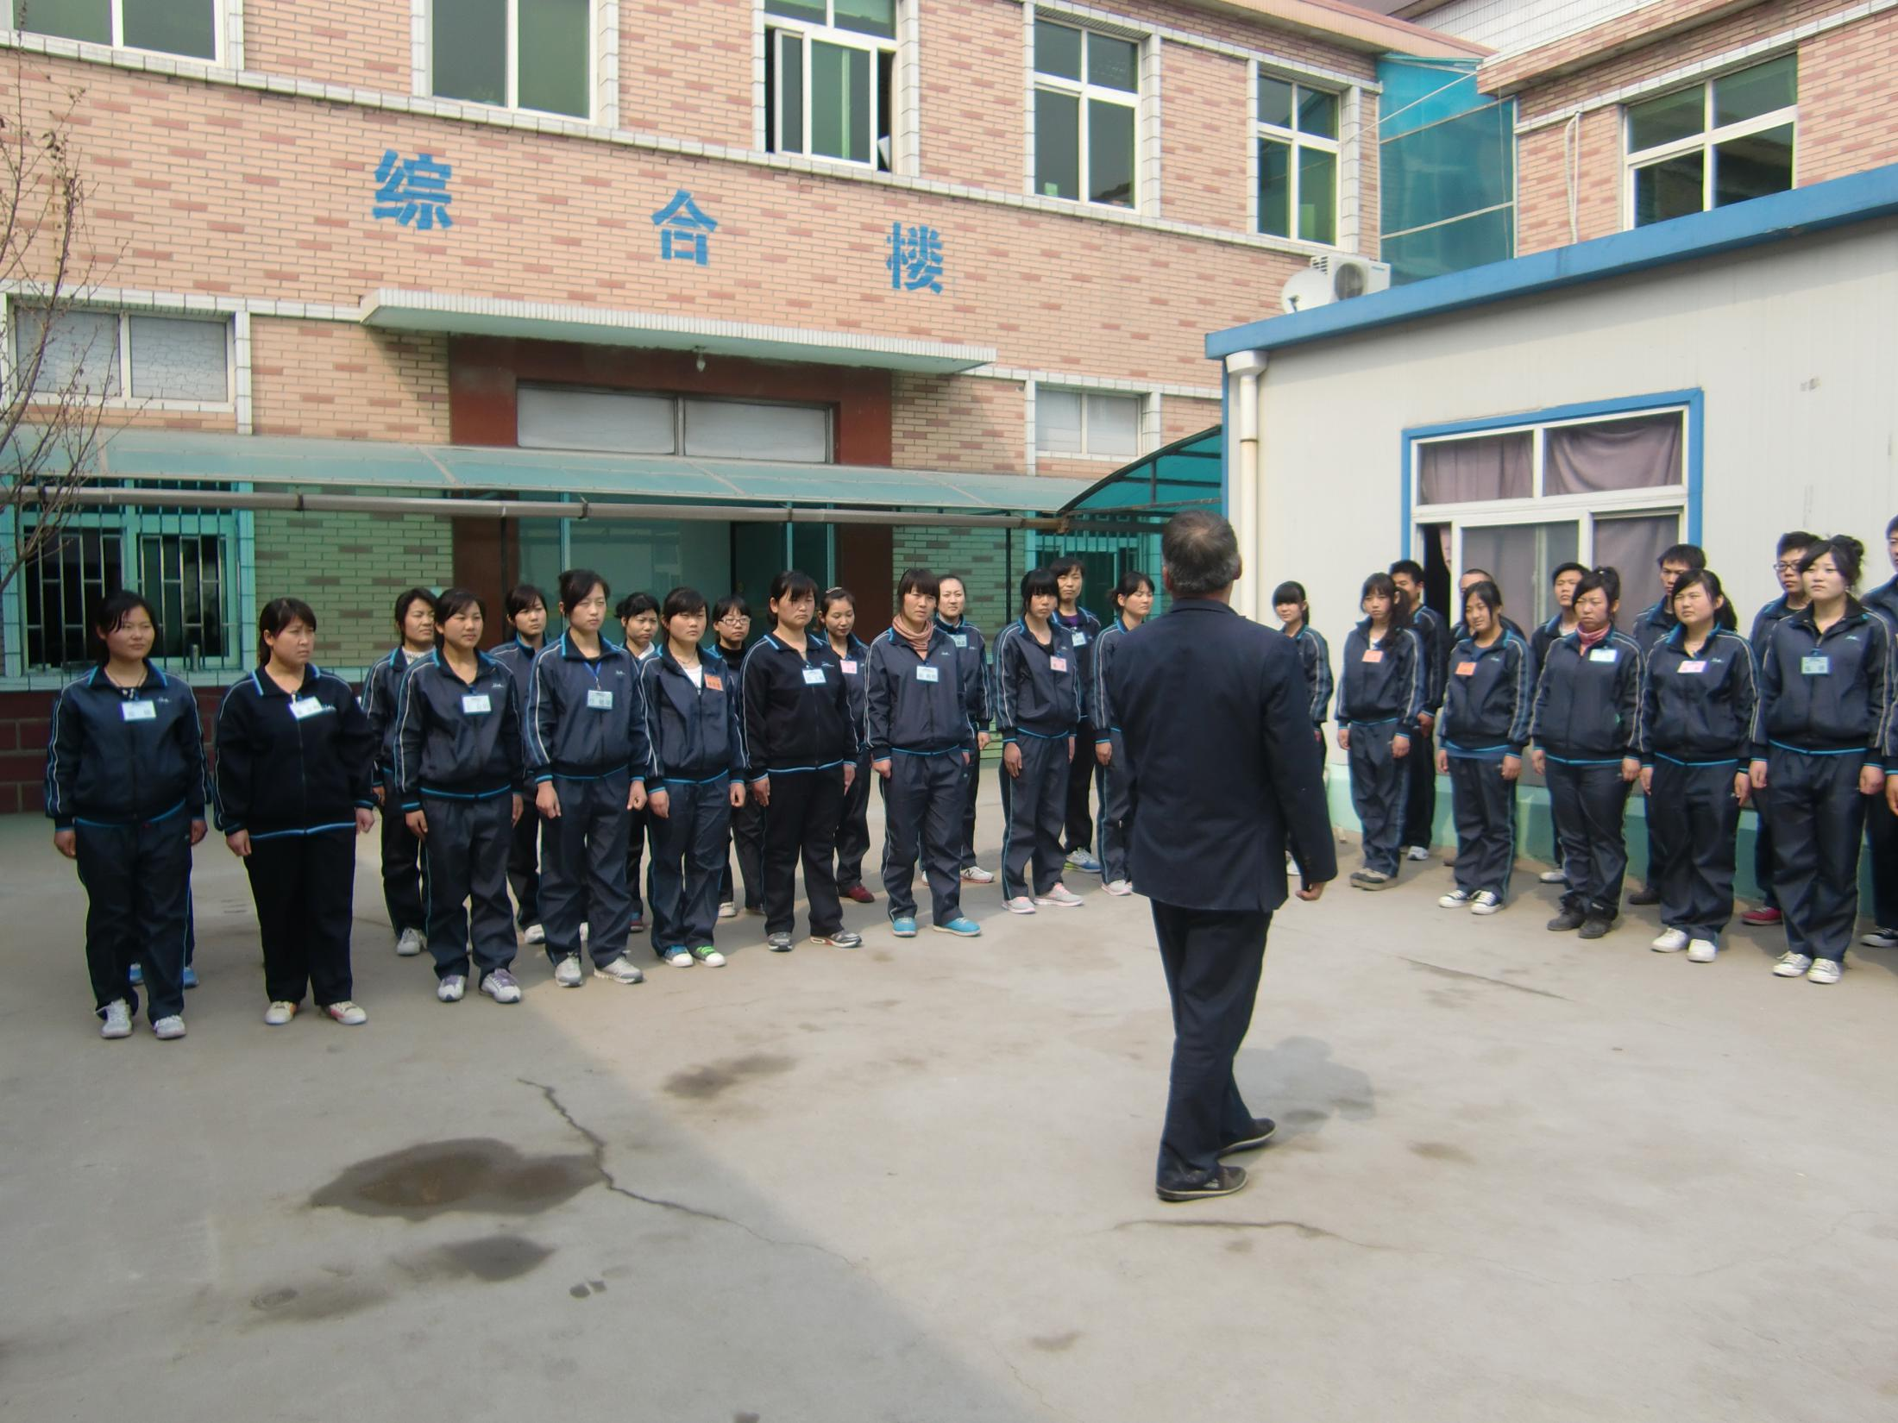
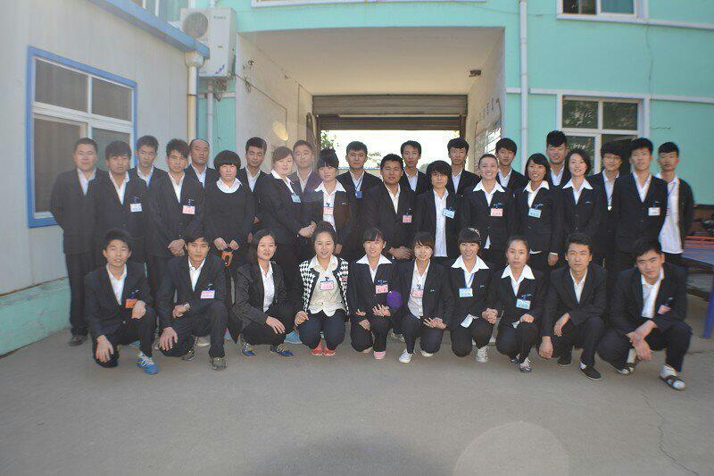
学校風景
日本式
ゴミ分別
歯磨き
並び
食堂
部屋
授業
授業
軍事訓練
卒業

Slide 16
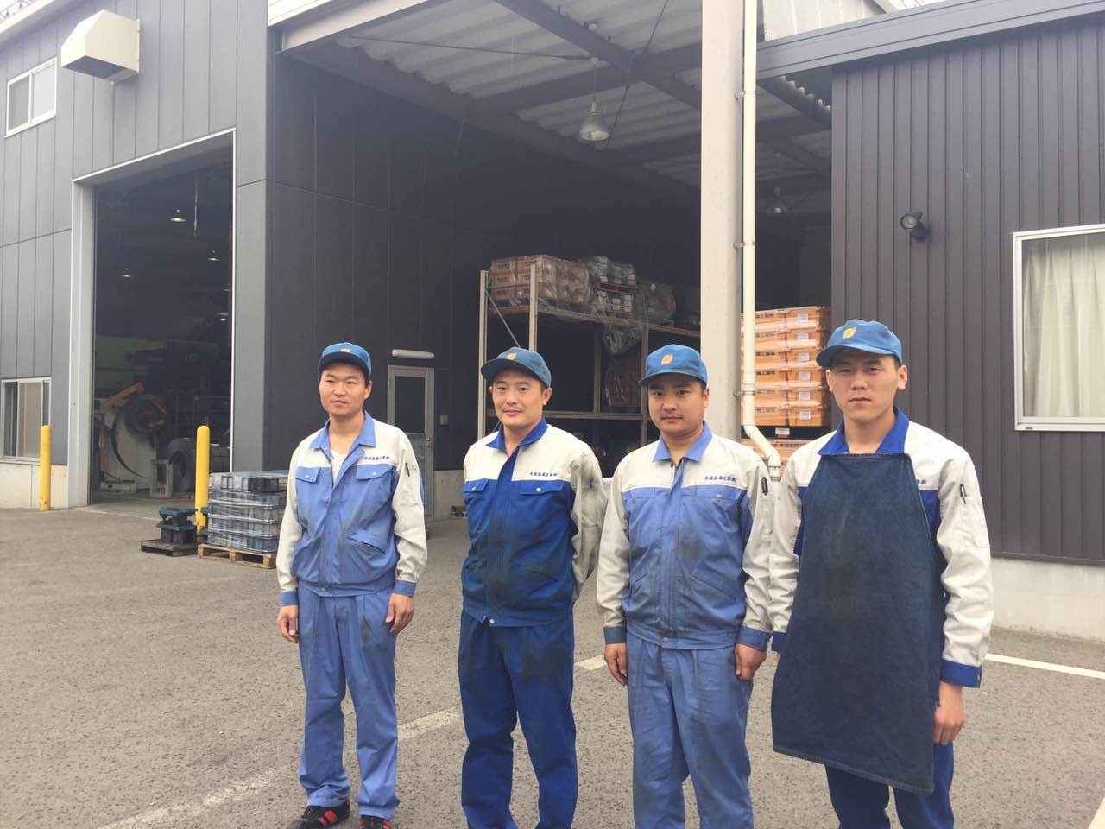
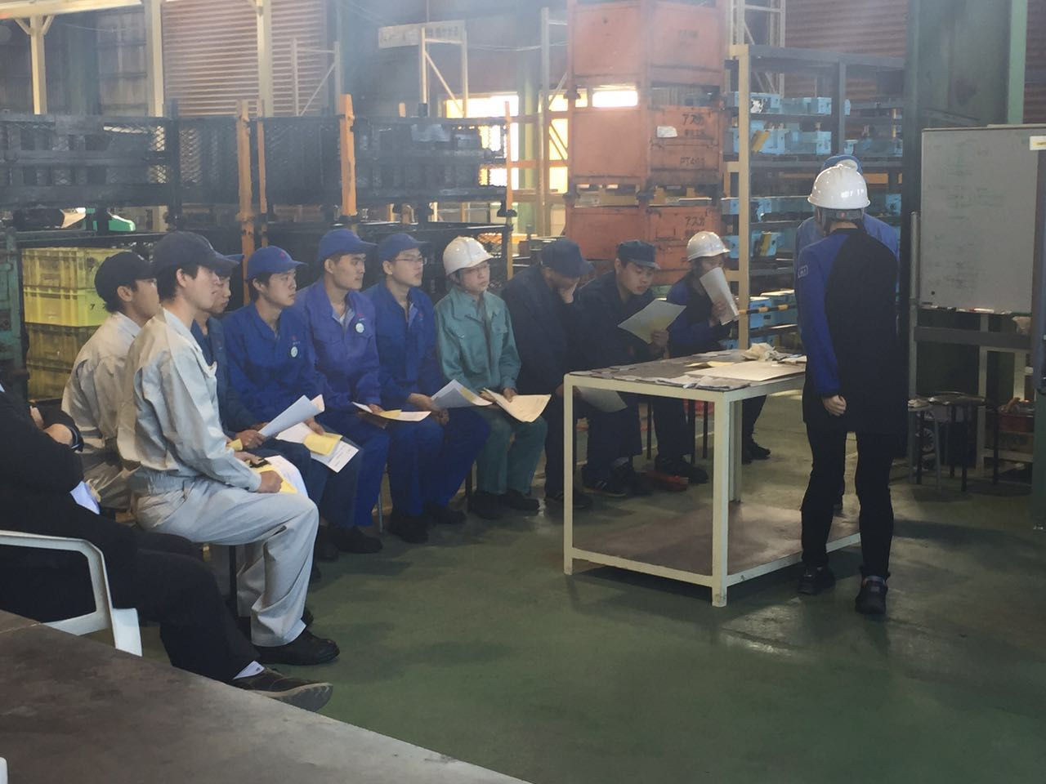
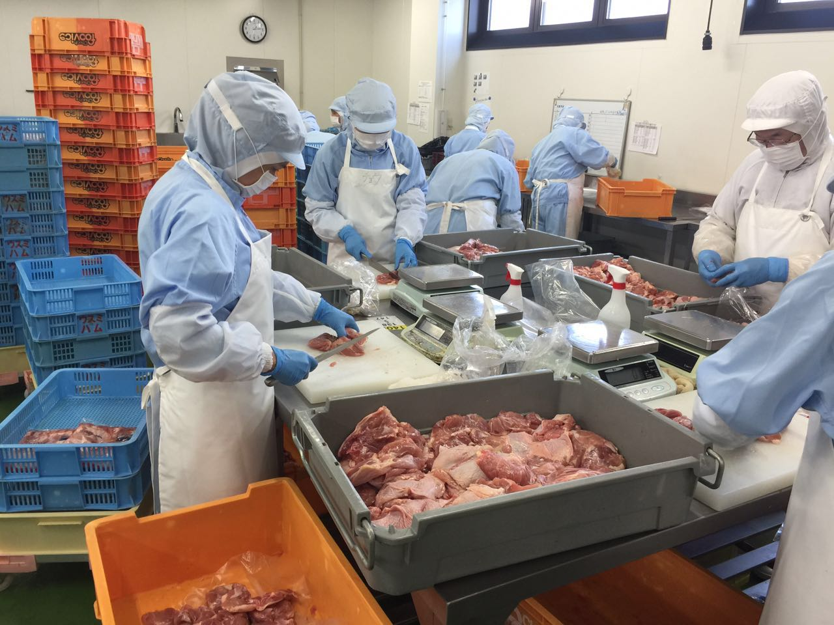
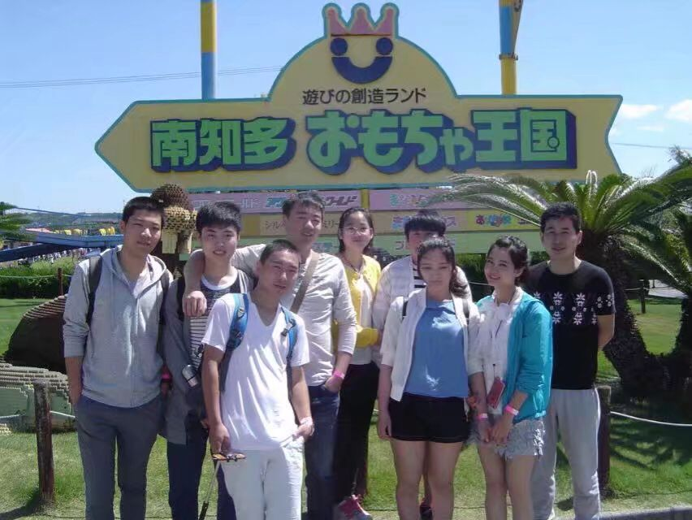
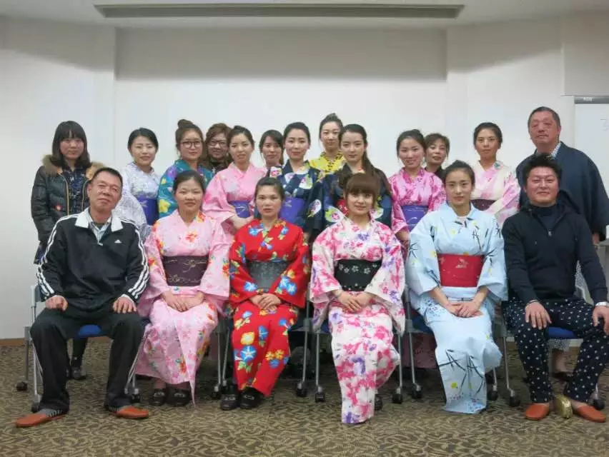
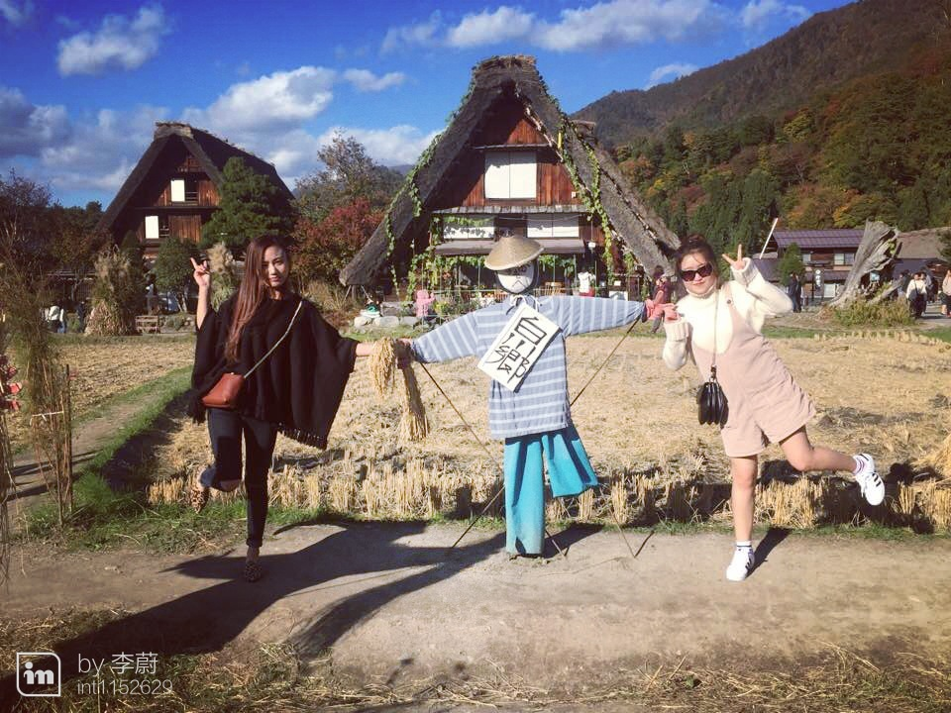
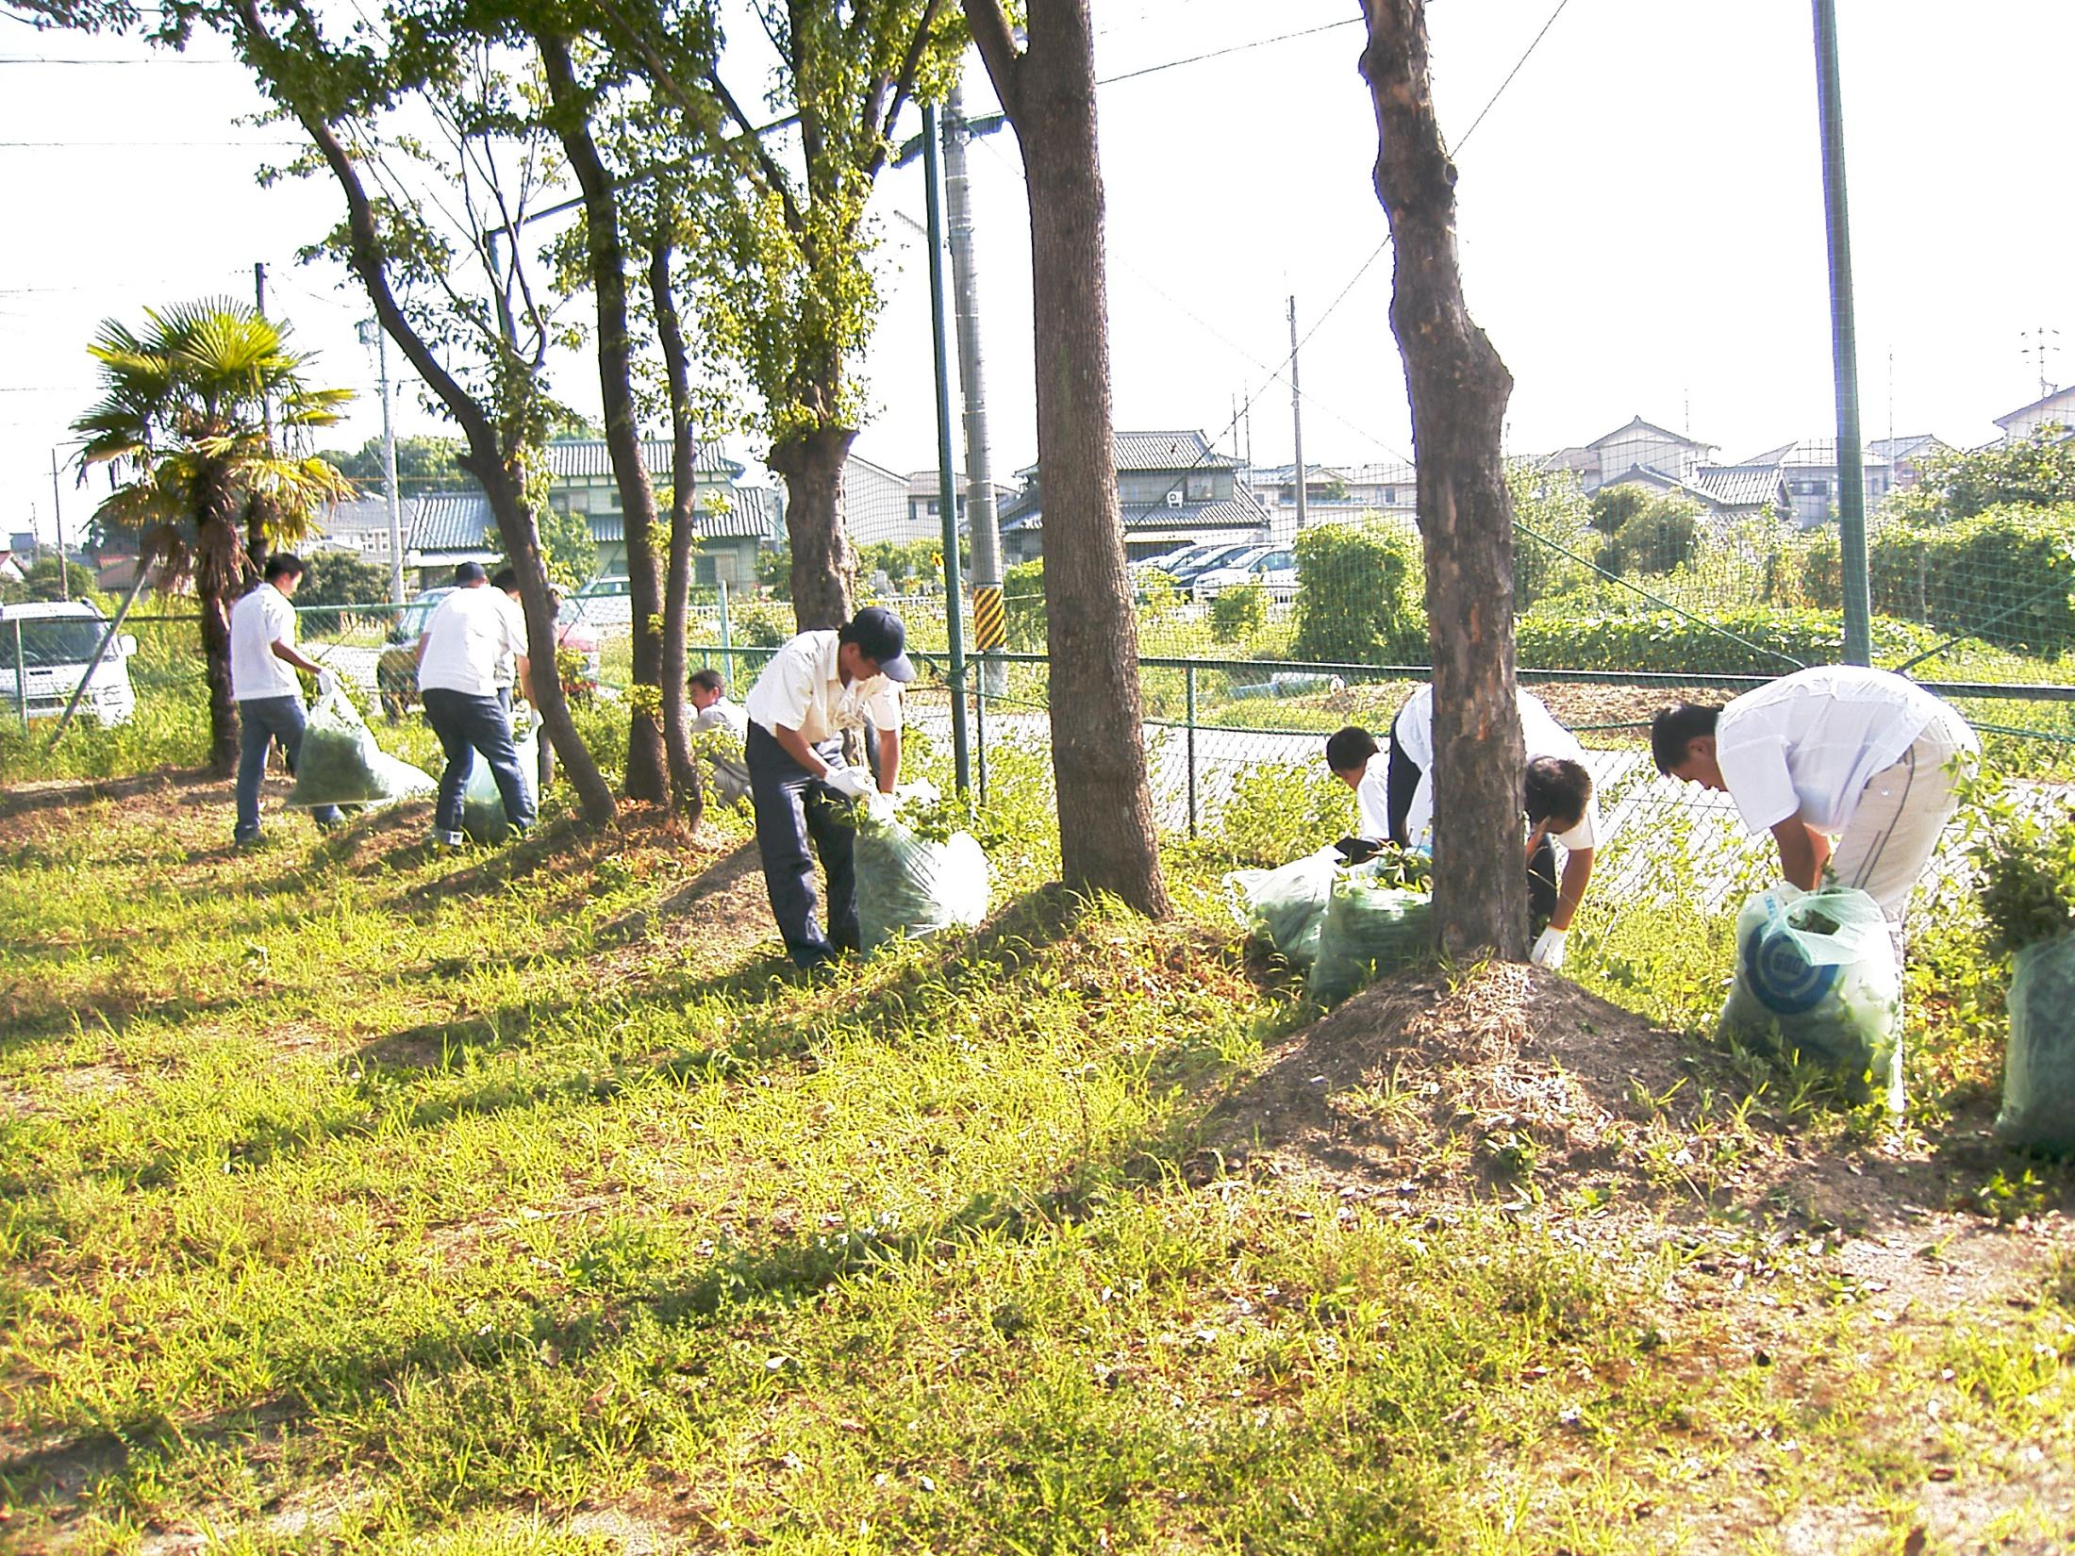
メリット5：駐在管理
理念：サービス、指導、管理
１）駐在スタッフの事務場所は愛知県名古屋市緑区にあり、常時2名以上の駐在スタッフが組合の仕事を協力しております。実習生に全面的な指導を行い、企業へ定期的に訪問を行います（1～2回/１ヶ月）。
2）休暇日にイベントを主催して、実習生の休暇生活を豊かにします。例えば、ボウリング大会、撮影コンテスト、バドミントン大会などやります。中国国内で実習生家族との交流大会も行っています。（中秋節、春節で、年2回）

Slide 17
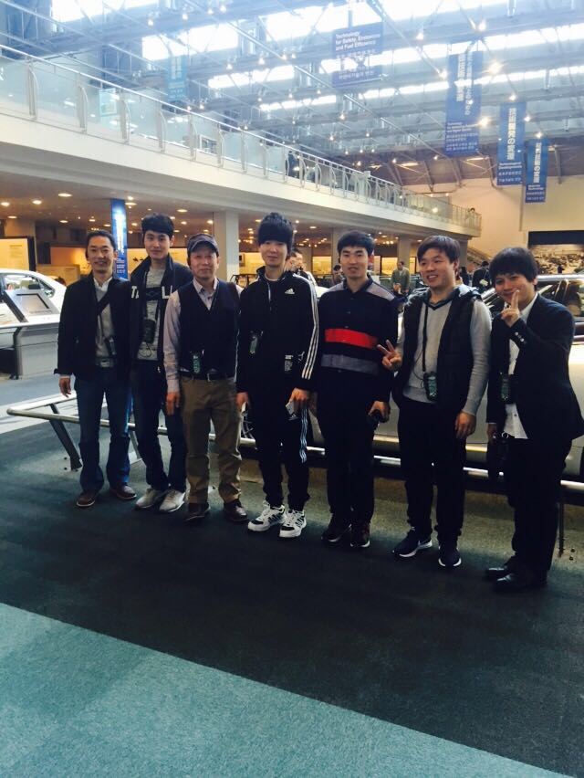

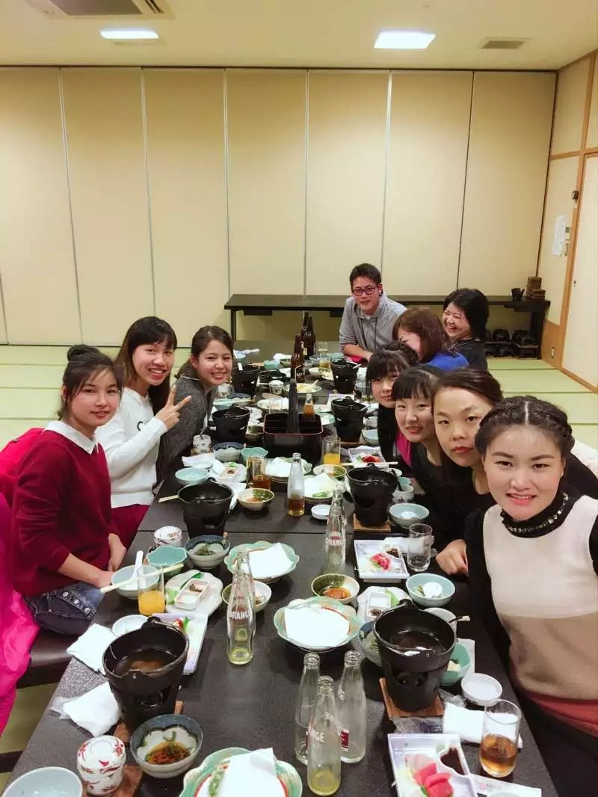
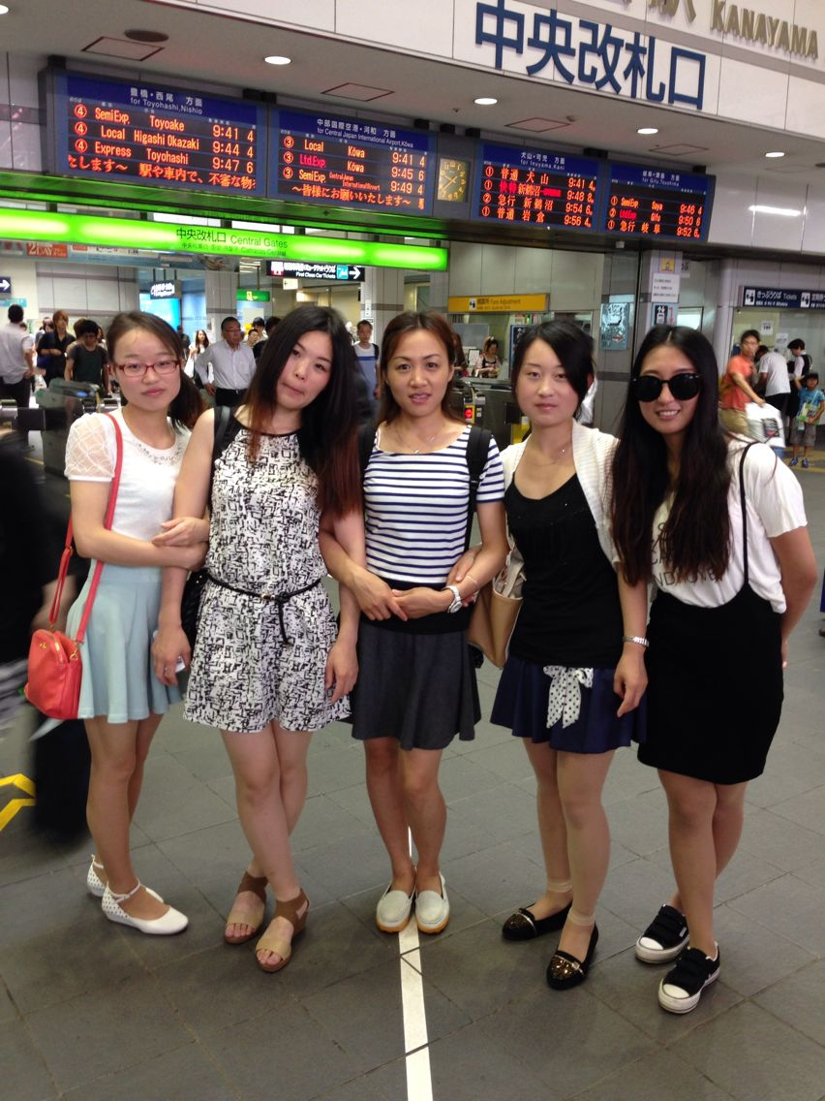
駐在管理
特別な説明：1、日本語能力試験について：在日実習生を全員日本語能力試験N3合格を目指して、N3合格するまで年2回の日本語能力試験を参加させます。（合格しなければ最低限4-5回試験をさせて、試験料を入国前に納付済み）。日本語能力試験を合格した実習生に奨励し、N2合格奨励金2000元、N1合格奨励金3000元です。
技能実習期間中契約履行について：失踪、行方不明など問題を避けるために、入国する前に正式な仕事ある人間（社会保険を加入している）を2名指定して保証人として契約を結びます。

Slide 18
メリット6：駐在実績
理念：在籍月数、日本語能力、技能練習
1、2017年8月まで、弊社の在籍人数は483人、研修センターで勉強する人数は121人、平均在籍月数35.5、途中帰国率2.8％。
2、2017年8月まで過去1年間で帰国した人は167人、その中日本語能力試験でN3合格71人、合格率42.5％、N2合格13名、合格率8％、N1合格5名、合格率3％。
3、新制度に従って、技能実習3号に移すと技能検定随時3級を合格しないといけません。男の実習生1人、試験を受けて合格しました、企業と本人お互いに合意した上に3年間実習完了で帰国してから1ヶ月ぐらい経って、また日本に戻ります。

Slide 19
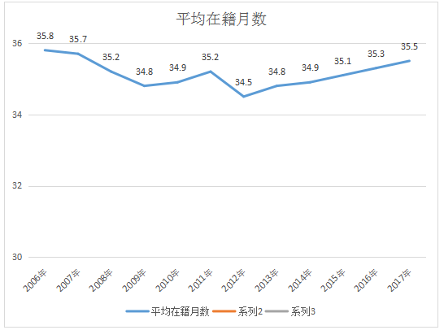
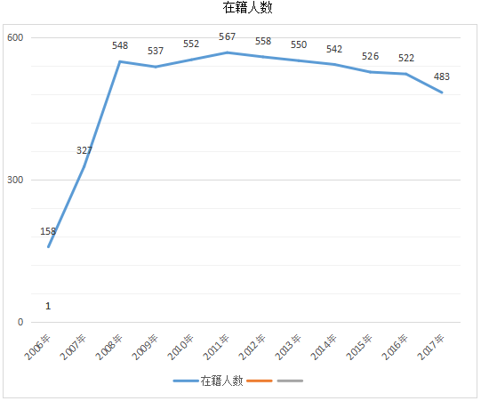
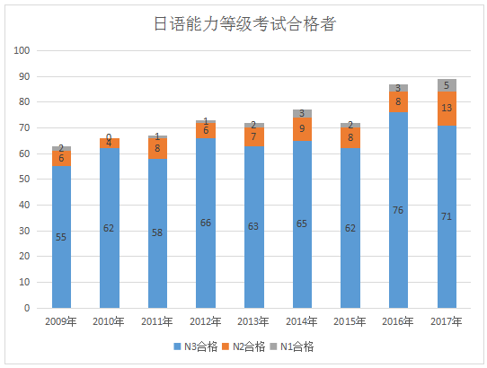
駐在管理
enzi

Slide 20
お問い合わせ
+86 532 80973251
zhonghehengan@163.com
www.qdzhha.com

